Slide 1
算术运算程序

Slide 2
三、实验内容
1、二进制（十进制）多字节加/减程序
数据段按如下格式安排：
DATA1 DB 4 DUP(?)
DATA2 DB 4 DUP(?)
DATA3 DB 5 DUP(?)
DATA1和DATA2存放加数和被加数，DATA3用来存结果。

Slide 3
三、实验内容
2、二进制（十进制）多字节除一字节程序
数据段按如下格式安排：
DATA1 DB 4 DUP(?)
DATA2 DB ？
DATA3 DB 5 DUP(?)
DATA1存放被除数，DATA2存放除数，DATA3存放商和余数，
提示:用16/8位的除法指令。一重循环的程序就可实现。

Slide 4
三、实验内容
3、二进制（十进制）多字节乘法程序
数据段按如下格式安排：
DATA1 DB 4 DUP(?)
DATA2 DB 3 DUP(?)
DATA3 DB 7 DUP(?)
DATA1和DATA2存放被乘数和乘数，DATA3用来存放乘机。提示：用双重循环，被乘数与乘数所有字节相乘为内循环。每次相乘的结果直接加入到DATA3中以减少内存单元的占用。当然计算过程中比不可少的中间变量可以占用寄存器或内存单元

Slide 5
三、实验内容
1234
567
3、二进制（十进制）多字节乘法程序
1234*7=
8638
1234*6=
7404
DE BC 9A
1234*5=
6170
78 56 34 12
699678
9A*12=
0A D4
BC*12=
0D 38
0D 42 D4
第1次内循环
DE*12=
0F 9C
0F A9 42 D4
9A*34=
1F 48
0F C8 8A D4
第2次内循环
BC*34=
26 30
35 F8 8A D4
DE*34=
2D 18
2D 4D F8 8A D4
···

Slide 6
三、实验内容
3、二进制（十进制）多字节乘法程序

Slide 7
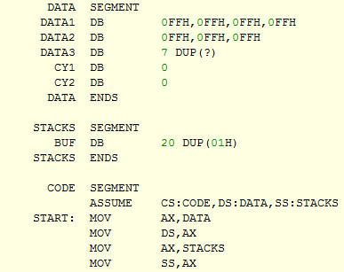
三、实验内容
3、二进制（十进制）多字节乘法程序
段定义伪指令：
把程序分成若干逻辑段，实现存储器的分段管理。
格式:段名 SEGMENT [定位类型][组合类型][类别名]
初始化段寄存器，将段基址赋到段寄存器中
注意不能直接赋值
数据定义伪指令：
用来定义变量的类型，给存储器赋初值，或给变量分配存储空间。
格式：[变量名] 数据定义符 操作数[操作数，···]
段寻址伪指令：
设置或撤销在段定义伪指令中定义过的段名所使用的段寄存器。
格式：ASSUME 段寄存器名：段名，段寄存器名：段名···

Slide 8
三、实验内容
3、二进制（十进制）多字节乘法程序

Slide 9

谢 谢
欢迎各位老师批评指正

